Slide 1
S
W
O
T
Prvky a jejich sloučeniny
Martin Uchnár

Slide 2
Co je SWOT?
S
W
Strengths (silné stránky, výhody)
Weaknesses (slabé stránky, nevýhody)
Opportunities (příležitosti)
Threats (hrozby)
O
T

Slide 3
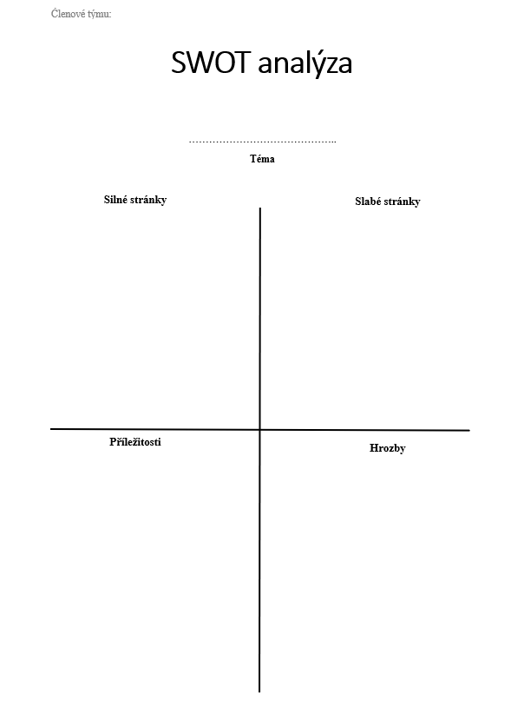
Příprava
Je vhodné se zamyslet nad výběrem prvků
Pracovní list (volitelný)

Slide 4
Popis aktivity
Rozlosování do skupinek (trojice)
Zpracovávání vybraného prvku a jeho sloučenin metodou SWOT
Některé vlastnosti by bylo možné použít ve více kolonkách (argumentace + kreativita)
Možnost použít sešity, učebnice, mobily, atd.
Prezentace výsledků spolužákům
Varianta II: dvě trojice zpracovávají stejné téma
Následuje krátká diskuse obou trojic – poté prezentace ostatním spolužákům

Slide 5
Výhody
+ Metoda „líného učitele“
+ Bez speciálních pomůcek
+ Práce se znalostmi + zdroji informací
+ Vyšší cíle Bloomovy taxonomie (analýza, syntéza)
+ Argumentace a kreativita
+ Skupinová práce – role ve skupince
Nevýhody
- Nelze použít na všechny prvky/témata v chemii
- Někteří studenti se nemusí zapojit
- Zabere docela dost času ve výuce
Příležitosti
? Studenti mohou přijít s novou zajímavou informací
? Rozvoj klíčových kompetencí (komunikační, digitální, učení, možná i nějaké další)
? Zopakování anorganické chemie např. V semináři
? Příležitost rozdat hezké známky
Hrozby
! Nedostatečné vysvětlení metody a dozor – chaos
! Nebude bavit všechny studenty

